Slide 1
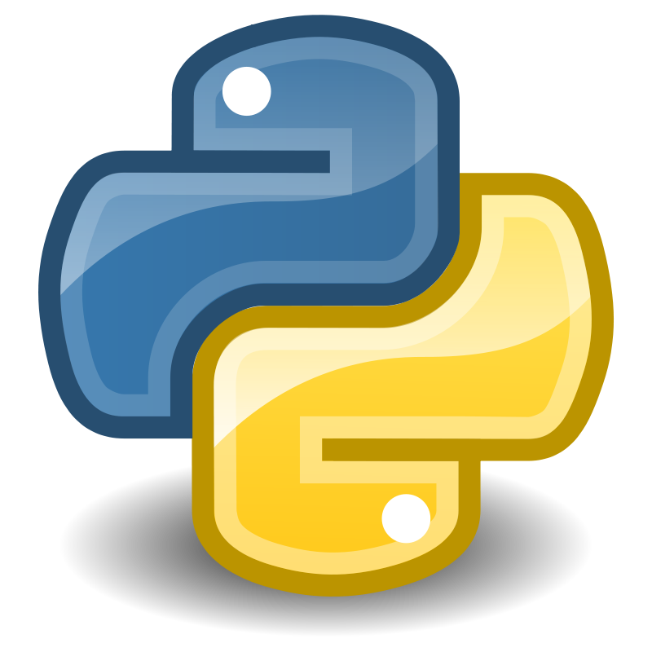
Файловое хранение данных
Создание мессенджера на Python. Часть 1
Урок 2
Введение в файловое хранение данных. Использование файлов в формате CSV при сохранении данных. Файлы JSON как средство обмена данными. Работа с YAML- файлами в процессе обработки и сохранения данных.

Slide 2
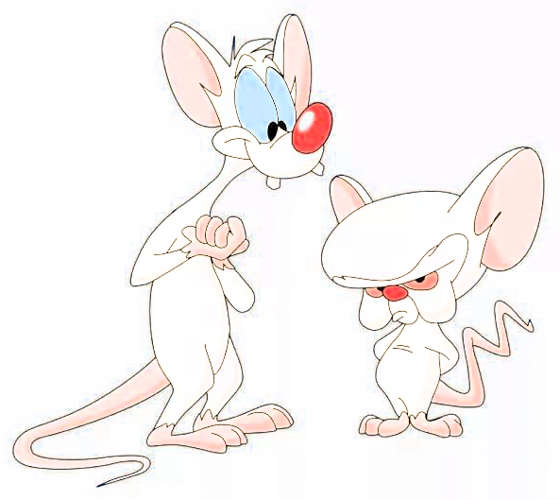
Цели урока
Изучить особенности сохранения и обмена
данными с помощью файлов формата:
CSV;
JSON;
YAML.

Slide 3

CSV и Python 3
Модуль csv
Запись и чтение данных.
Разделители в виде запятых и других символов.
Возможность работы с любыми итерируемыми объектами (строками, списками, словарями).

Slide 4

JSON и Python 3
Конвертация между Python и JSON
Модуль json
Python -> JSON
Python | JSON
dict | object
list, tuple | array
str | string
int, float | number
True | true
False | false
None | null
JSON -> Python
JSON | Python
object | dict
array | list
string | str
number (int) | int
number (real) | float
true | True
false | False

Slide 5

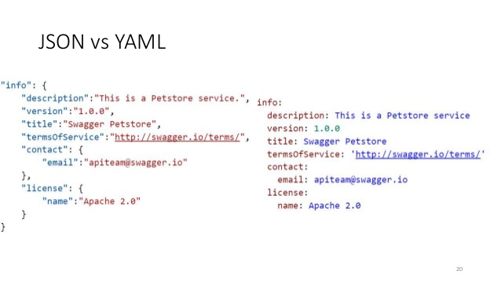
YAML и Python 3
Модуль YAML
Отличия от CSV и JSON совсем незначительные…

Slide 6

Домашнее задание

Slide 7
Домашнее задание
Задание на закрепление знаний по модулю CSV. Написать скрипт, осуществляющий выборку определенных данных из файлов info_1.txt, info_2.txt, info_3.txt и формирующий новый «отчетный» файл в формате CSV.
Задание на закрепление знаний по модулю json. Есть файл orders в формате JSON с информацией о заказах. Написать скрипт, автоматизирующий его заполнение данными.
Задание на закрепление знаний по модулю YAML. Написать скрипт, автоматизирующий сохранение данных в файле YAML-формата.
Подробнее домашнее задание изложено в методичке к уроку 2.

Slide 8
Дополнительные материалы
Python. Работа с данными в различных форматах: https://ideafix.name/wp-content/uploads/2012/05/Python-7.pdf.
Файлы CSV: https://metanit.com/python/tutorial/4.3.php.
CSV File Reading and Writing: https://docs.python.org/2/library/csv.html.
Работа с JSON в Python: https://ru.stackoverflow.com/questions/540972/Работа-с-json-в-python.
Как преобразовать данные JSON в объект Python: http://qaru.site/questions/16673/how-to-convert-json-data-into-a-python-object.

